Slide 2

CHÀO MỪNG THẦY CÔ ĐẾN VỚI TIẾT HỌC
MĨ THUẬT
LỚP 3

Slide 3
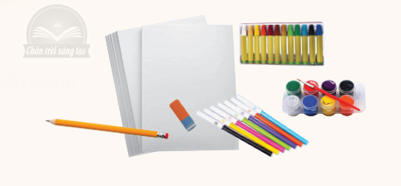
KIỂM TRA ĐỒ DÙNG

Slide 4

KHỞI ĐỘNG
Mời các em cùng xem Video

Slide 5
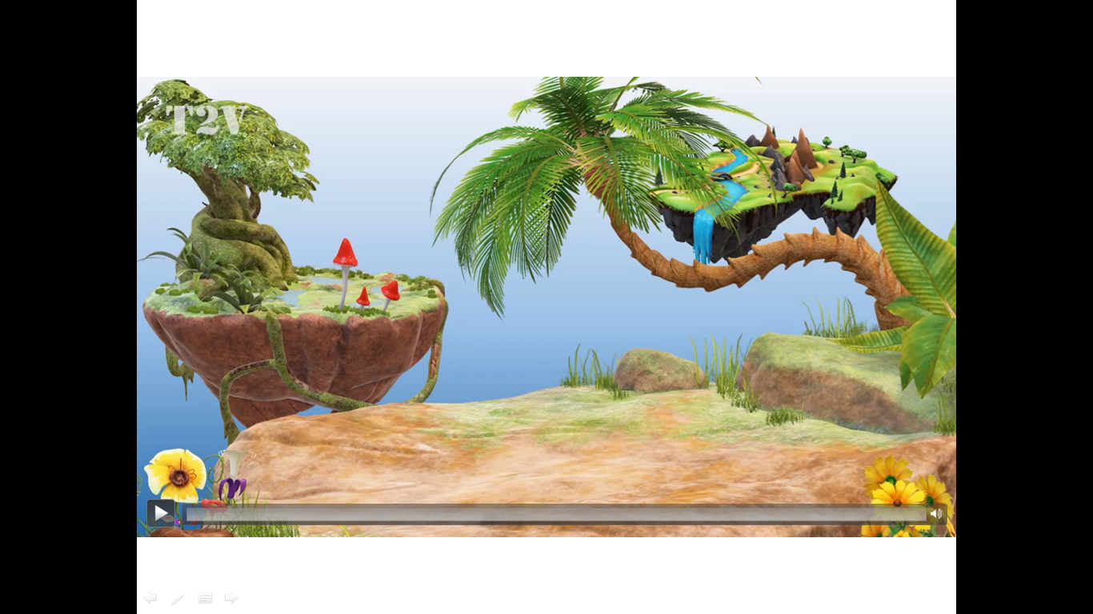

Slide 6
MĨ THUẬT
CHỦ ĐỀ: KHU VƯỜN NHỎ
BÀI: KHU VƯỜN KỲ DIỆU

Slide 7
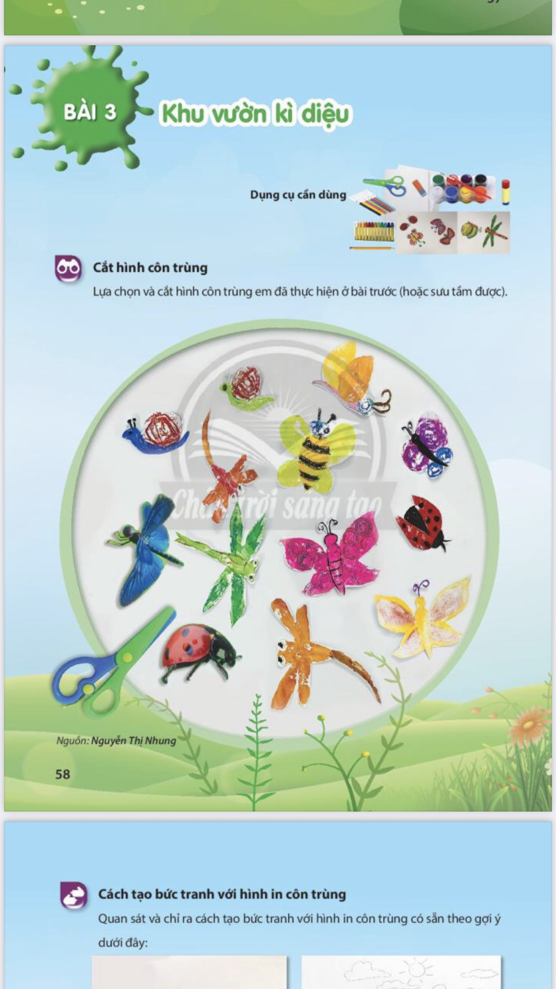
Cắt hình côn trùng

Slide 8
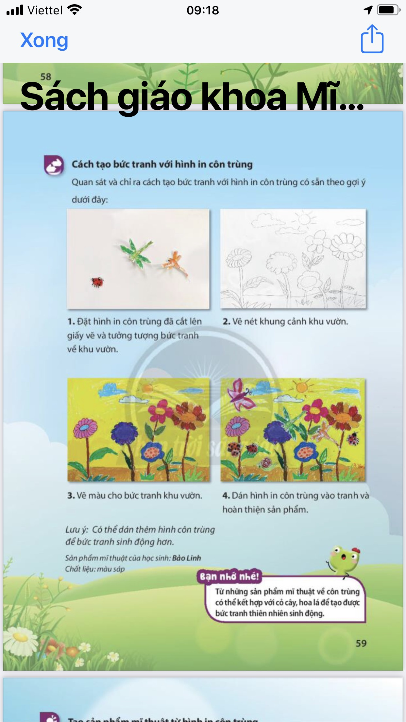
Cách tạo hình bức tranh với hình in côn trùng

Slide 9
THẢO LUẬN

Slide 10
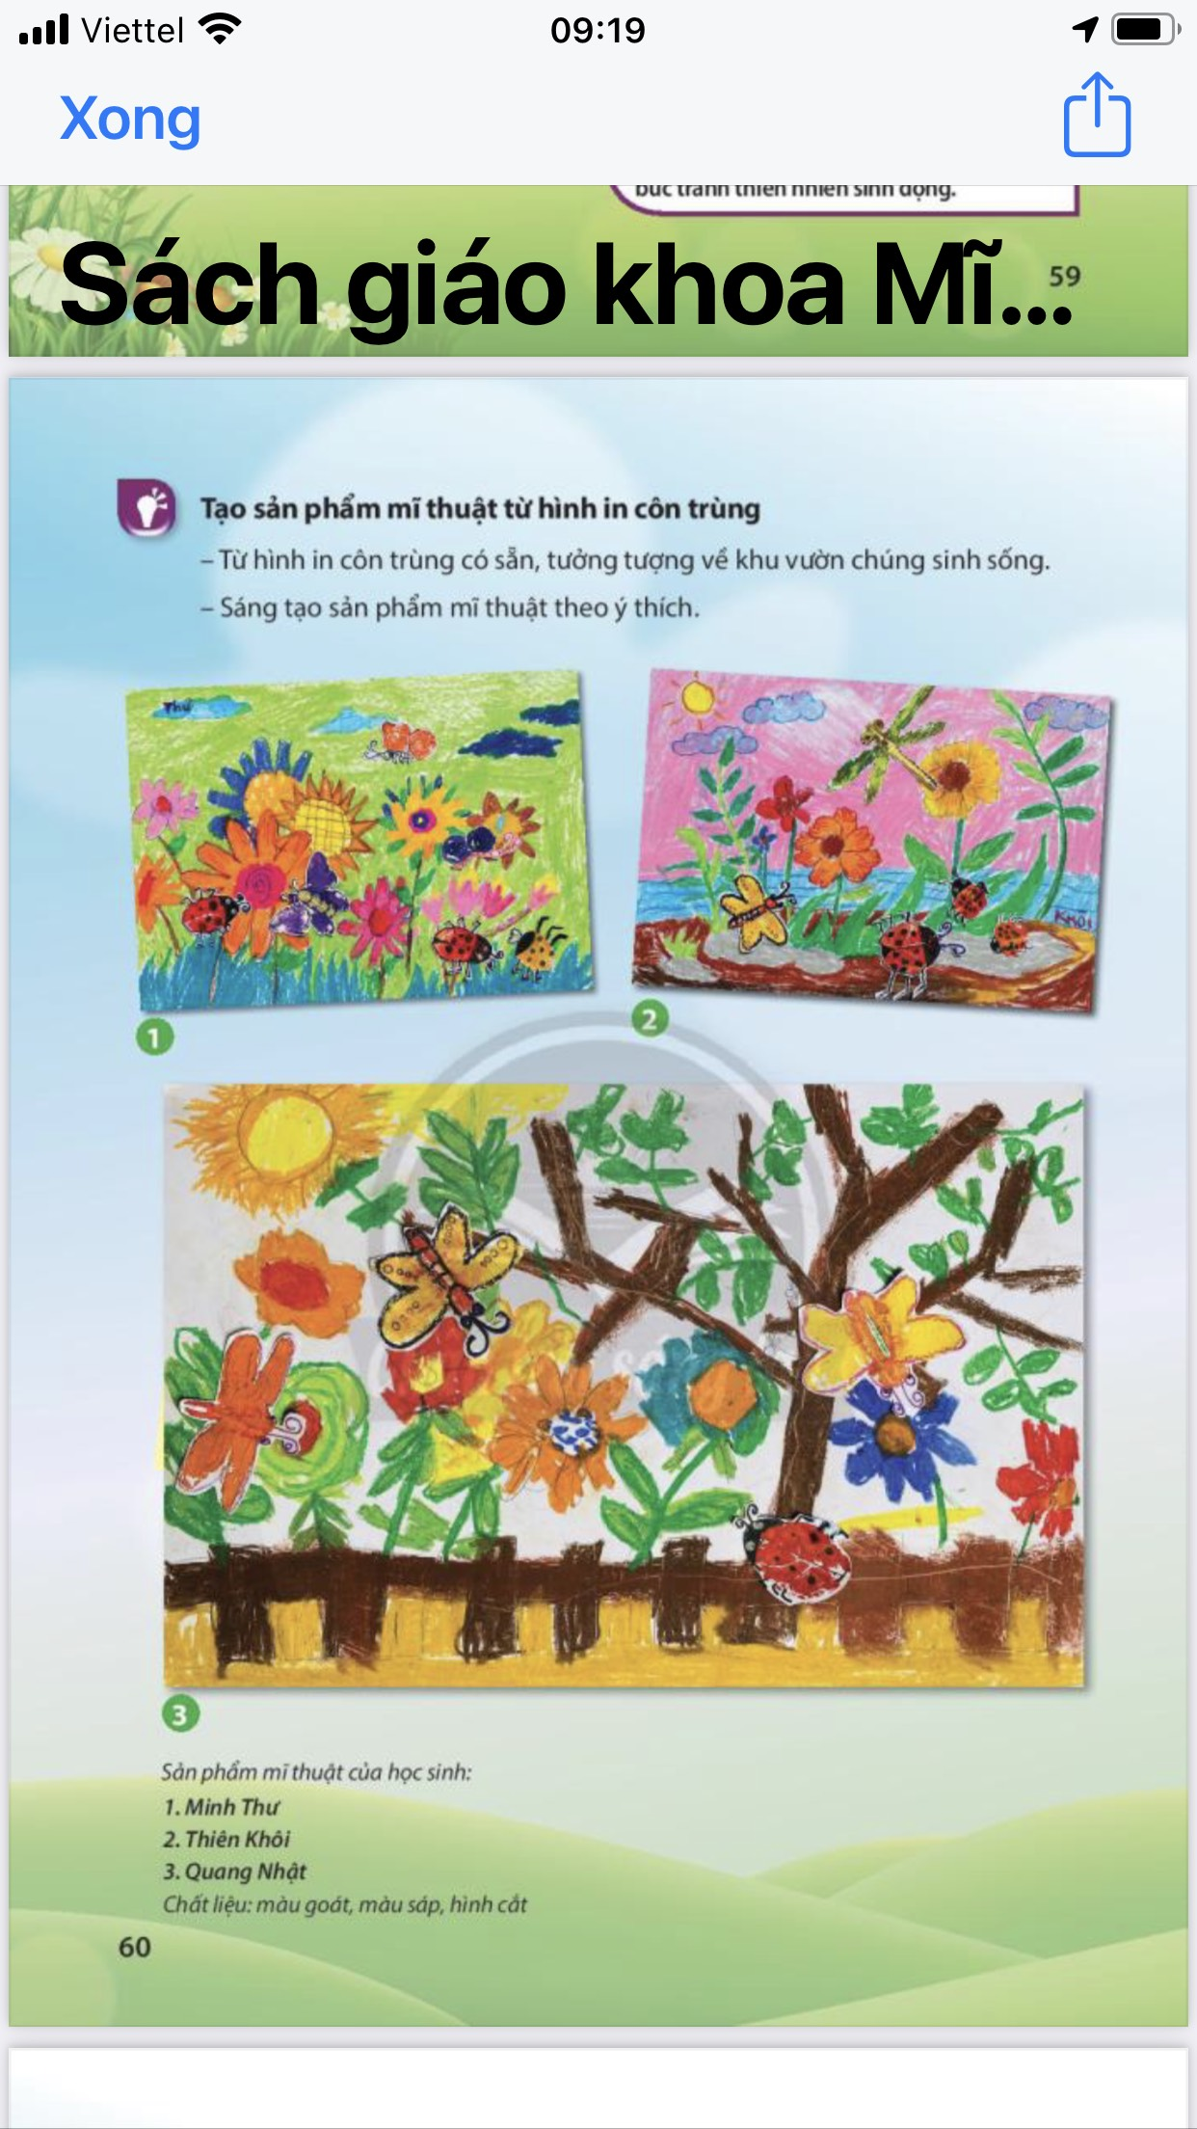
Tham khảo bài mẫu

Slide 11
Luyện tập sáng tạo
Tạo sản phẩm Mĩ thuật từ hình in côn trùng

Slide 12


Slide 13
Chia sẻ sản phẩm – đánh giá
Các em chia sẻ bài lên Padlet

Slide 14
Vận dụng – phát triển
Tìm hiểu tranh minh họa của họa sĩ

Slide 15
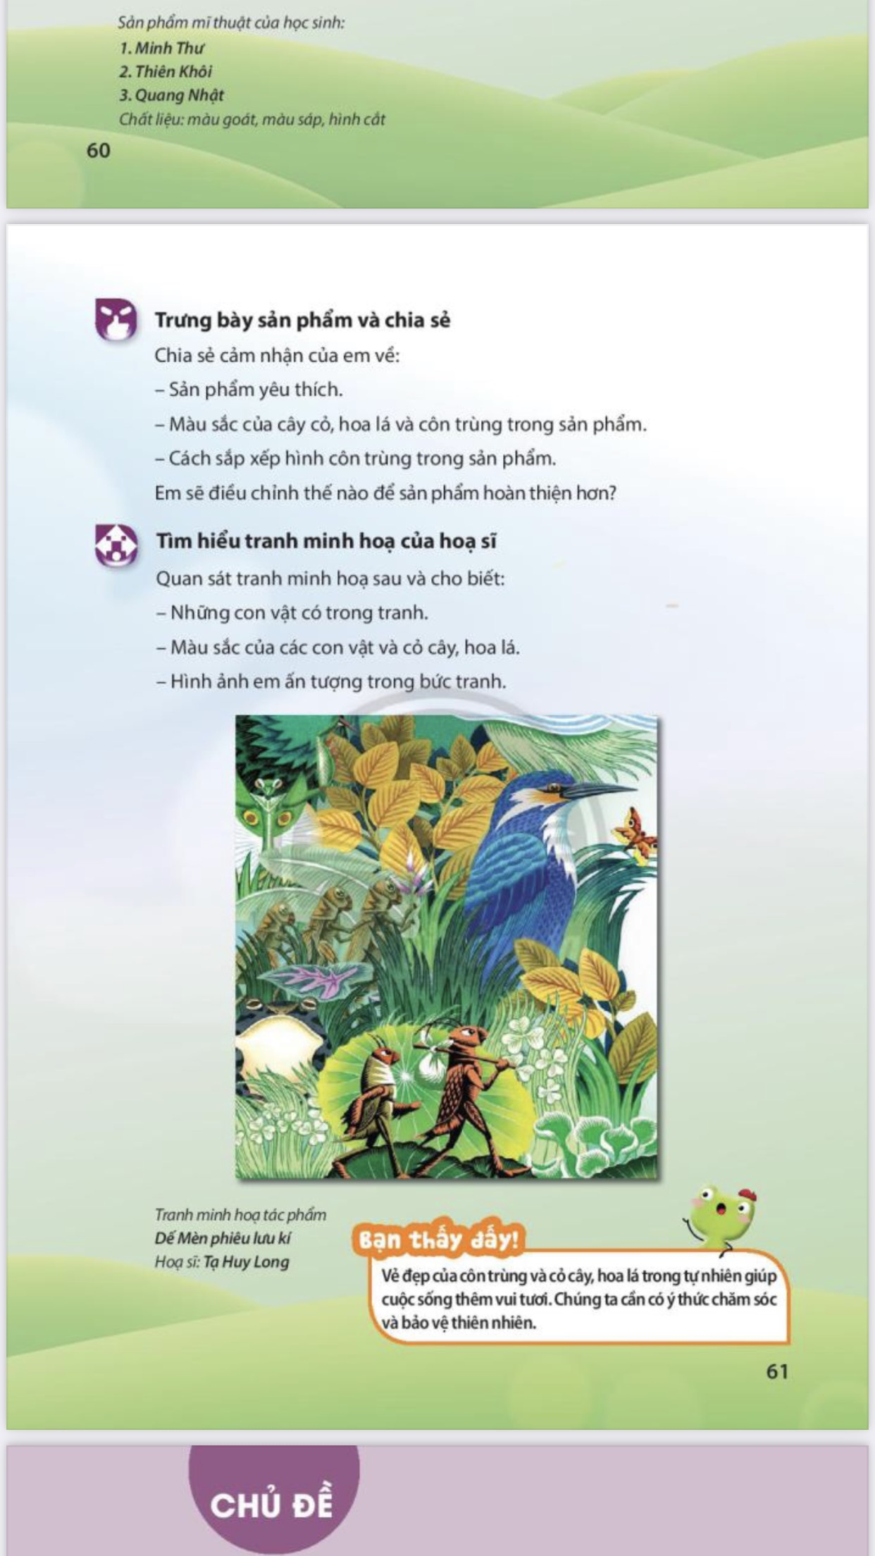

Slide 16
Vận dụng – phát triển
Các em có thể tạo các con côn trùng bằng vật liệu tìm được như: Vỏ hộp, xốp màu, bìa cứng, đất nặn…

